Slide 1
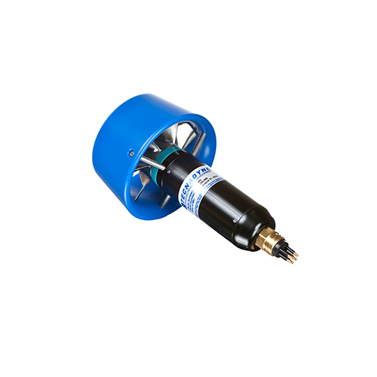





$$Y$$
$$F$$
$$h_{1}$$
$$α$$
$$X$$

Slide 2



$$Y$$
$$F$$
$$α$$
$$h_{2}$$
$$X$$

Slide 3
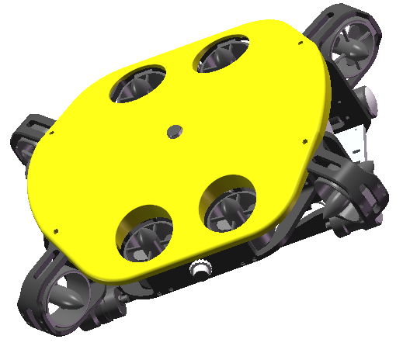



O
X
x
Y
p
$$roll(∅)$$
Z
$$yaw{\left(φ\right)}^{ }$$
$$pitch(θ)$$
z
y

Slide 5
深度计初始化开始
进行CRC校验
深度计数据读取开始
读取当前时刻压力与温度值
发送D1转换指令
二阶补偿计算
发送复位指令
读取当前时刻压力值与温度值并保存
发送D2转换指令
得到当前时刻的深度值保存
读取校准系数并保存
结束
发送读取ADC结果指令
结束

